Slide 1

Hadsten Boligforening
Afd. 22 – Hovvej og Hadbjergvej
Beboerinformationsmøde nr. 1
Landsbyggefondstøttet renovering
Den 26. oktober 2021

Slide 2
Dagsorden
Velkomst v. Jane Vejergang, Afdelingsformand
Præsentation af møderække v. Jørgen Kragh Østby
Projektets historik og aktuelt v. Birgitte Hansen, D.A.I.
Landsbyggefondstøttet renovering v. Birgitte Hansen, D.A.I.
Gennemgang af tilstandsrapport v. Vagn Erik Larsen, D.A.I.
Pause
Renoveringsarbejder – sammenfatning v. Vagn Erik Larsen, D.A.I.
Tilgængelige boliger v. Birgitte Hansen, D.A.I.
Udearealer v. Jørgen Kragh Østby
Tidsplan v. Birgitte Hansen, D.A.I.
Økonomi og finansiering, v. Birgitte Hansen, D.A.I.
Spørgsmål
Kommende møder v. Jørgen Kragh Østby

Slide 3
Velkomst
Præsentation af møderække

Slide 4
Præsentation af møderække
Aftenens møde:
Overordnet gennemgang af renoveringssagen
Områdemøder i uge 44 og 45
Hadbjergvej 14, 16 og 18
Hovvej
90, 92 og 100
Hovvej 94, 96 og 98 Hadbjergvej 20 - 46
Ekstraordinært afdelingsmøde med afstemning om projektet

Slide 5
Historik
2017
Ansøgning om renoveringsstøtte hos LBF
  Tekniske undersøgelser af afdelingen og udarbejdelse af tilstandsrapport
  Udarbejdelse af helhedsplan for afdelingen
2018
LBF besigtiger afdelingen
LBF fremsætter ønske om supplerende undersøgelser. Bl.a.
  Saltningsskader på sokler og altangange
  Spærkonstruktionen Hadbjergvej 20-46
  Etablering af tilgængelige boliger hvor og hvor mange?
  Installationer, undersøgelse for tæringsfare i varmforzinkede rør Hovvej 90-92 og 100
LBF oplyser at sagen kan forvente tilsagn i år 2021 eller senere

Slide 6
Historik
2018-2020
Supplerende undersøgelser
Undersøgelser af mulighederne for nye tagboliger på Hadbjergvej 14, 16 og 18 - IKKE aktuel pga. usikkerhed omkring projektets økonomi

Slide 7
Aktuelt
2021
Oktober: Afsluttende forhandlinger med LBF om renoveringsstøtte
Oktober: LBF fremsender en finansieringsskitse for renoveringssagen
November: Renoveringsprojektet justeres og Boligorganisationen beregner den fremtidige husleje
December: Projektet godkendes i Favrskov Kommune og Landsbyggefonden
Oktober – januar: Beboerdemokratisk proces

Slide 8
Landsbyggefondstøttet renovering
Hvad er Landsbyggefonden?
LBF har til formål at støtte og udvikle den almene boligsektor
LBF’s økonomiske indtægt stammer fra boligafdelinger i den almene sektor

Slide 9
Landsbyggefondstøttet renovering
Hvordan er Landsbyggefonden inddraget i renoveringssagen?
  LBF yder økonomisk støtte til:
      Fysisk opretning og udbedring af byggeskader
      Etablering af tilgængelige boliger
      Miljøforbedringer i fællesområder
      Tiltag, der kan nedsætte afdelingens energiforbrug
    LBF sætter krav til udførelsesmetoder for at sikre kvalitet i renoveringsprojektet

Slide 10
Gennemgang af tilstandsrapport
Udvendige arbejder
  Tage
  Altangange
  Facader og gavle
  Vinduer og døre
  Fællesarealer
Indvendige arbejder
  Installationer
  Ventilationsanlæg
  Altaner
  Baderum
  36 boliger med ny indretning

Slide 11
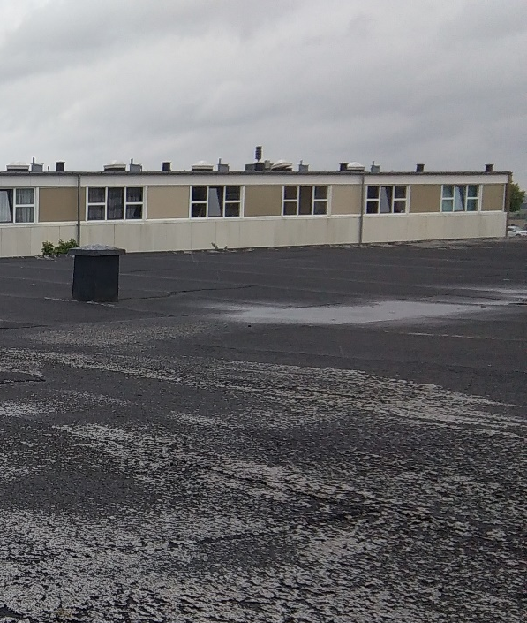
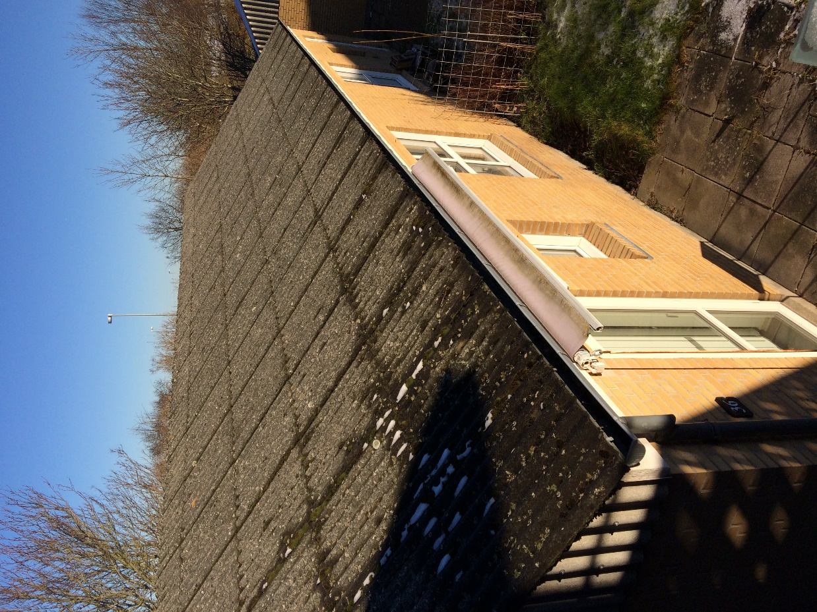
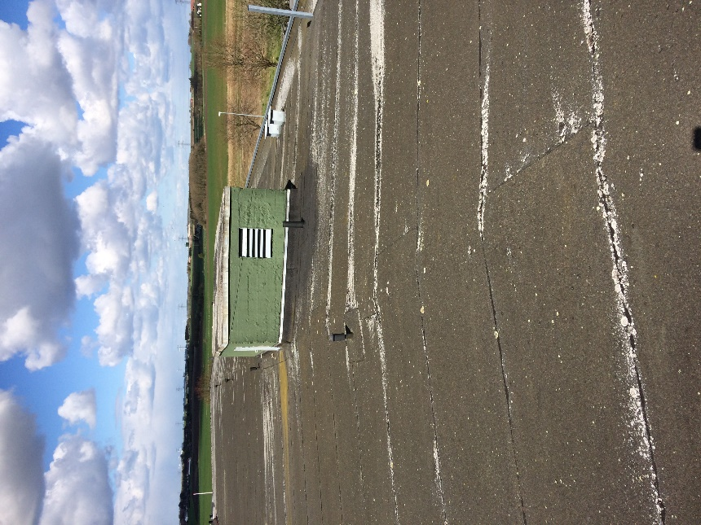
Tag
Alle bygninger. Nyt tag, tagrender og nedløb
Hadbjergvej 16. Tagpap ca. 26 år
Hovvej 92. Tagpap ca. 22 år
Hadbjergvej 20 4 -46. Tagplader fra opførelsen, ca. 30 år

Slide 12
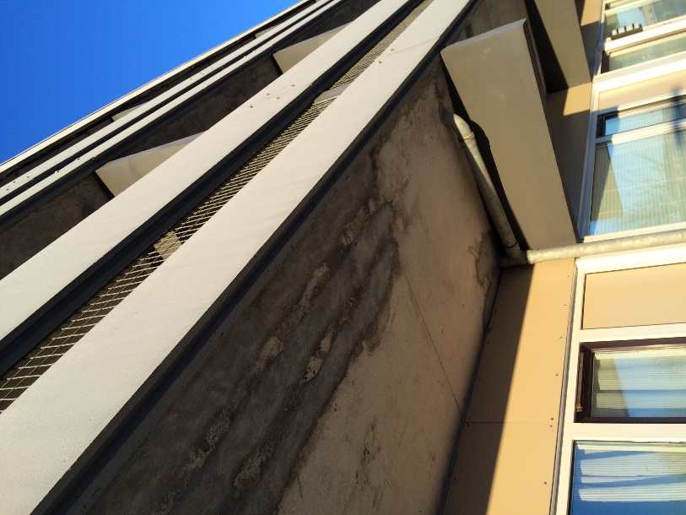
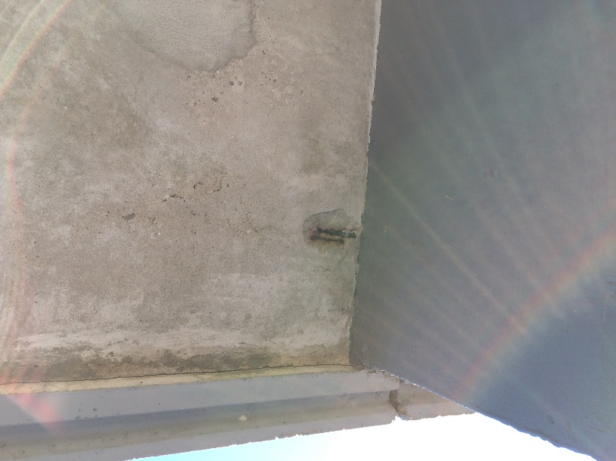
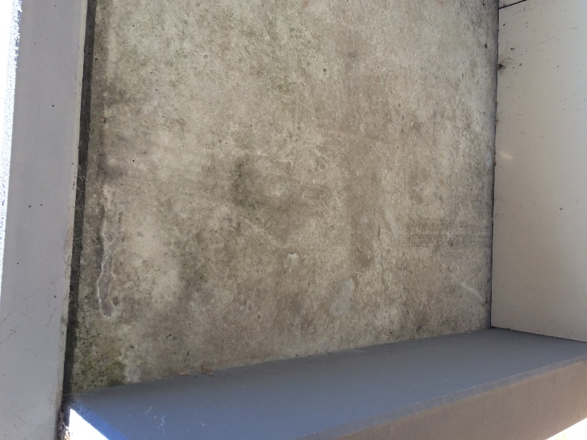
Altangange
Udskiftning / renovering
Hadbjergvej 14 og 16 – omfattende skader - udskiftes.
Hadbjergvej 18 – få skader - renoveres.

Slide 13
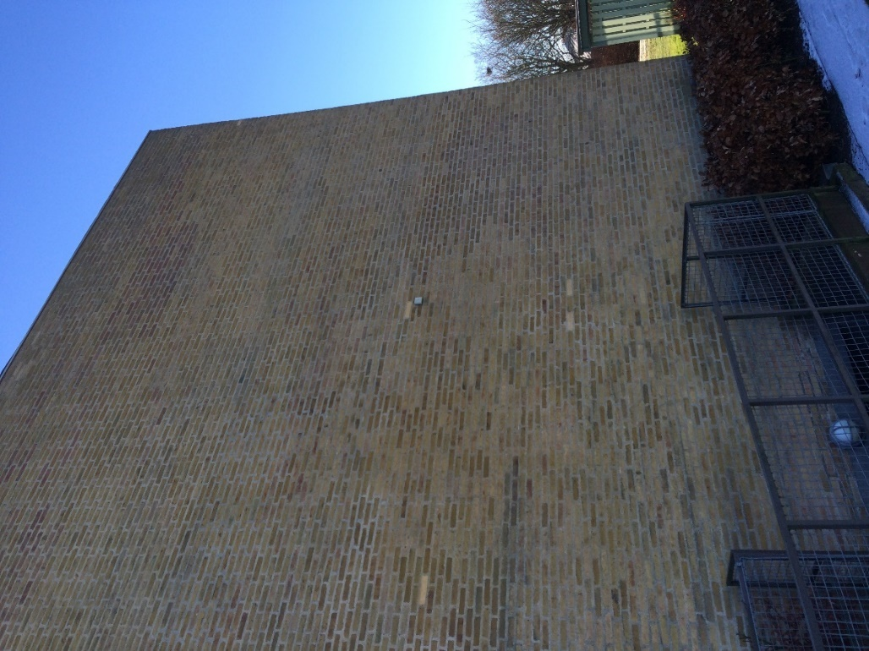
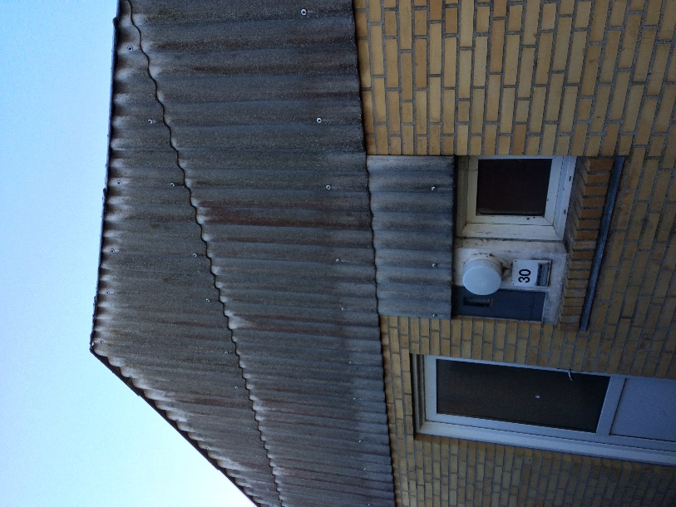
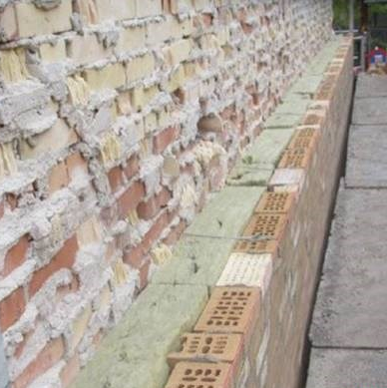
Gavle
Hadbjergvej 14, 16 og 18:Udvendig efterisolering afsluttet med en teglsten. Hadbjergvej 20-46 ny pladebeklædning på gavl
Hadbjergvej 14, 16 og 18. Problemer med indtrængende vand. Forsøgt løst med imprægnering af mur og flere steder indvendig efterisolering.
Hadbjergvej 20 – 46. Gavle udført i tagplader.

Slide 14
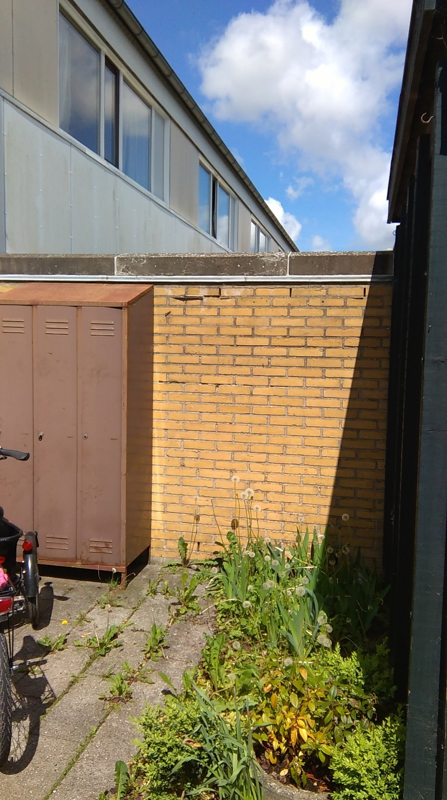
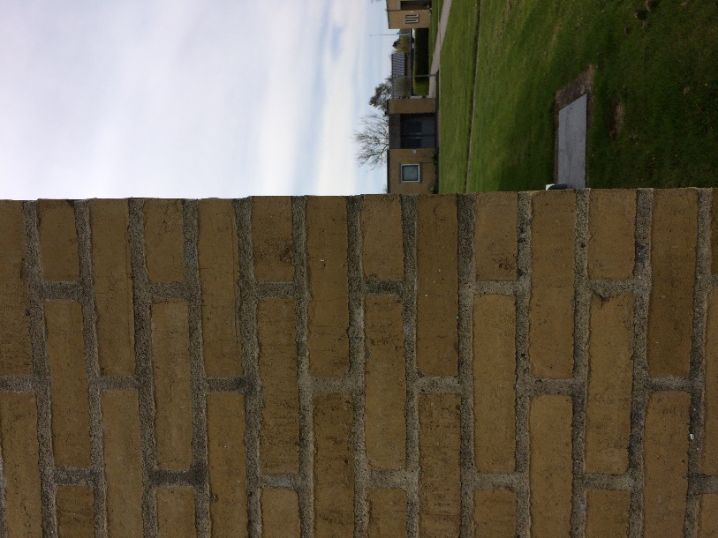
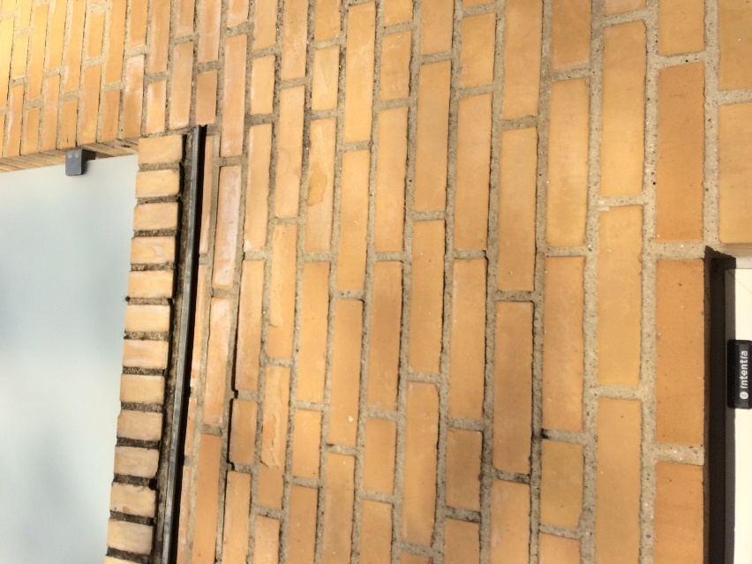
Facader og murværk Diverse udbedringsarbejder
Hovvej 94-98 og Hadbjergvej 20-46. Nye sålbænke og udbedring af skader i murværk.
Hovvej 100. Læmure og skure under fremskreden nedbrydning.
Hovvej 94-98. Flere steder lodrette revner v. murhjørner – udbedres.

Slide 15
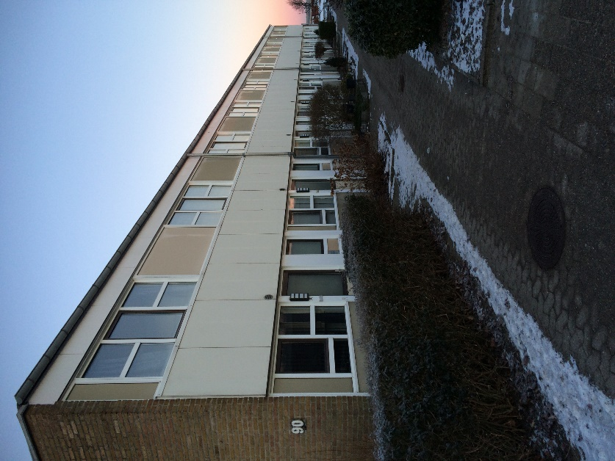
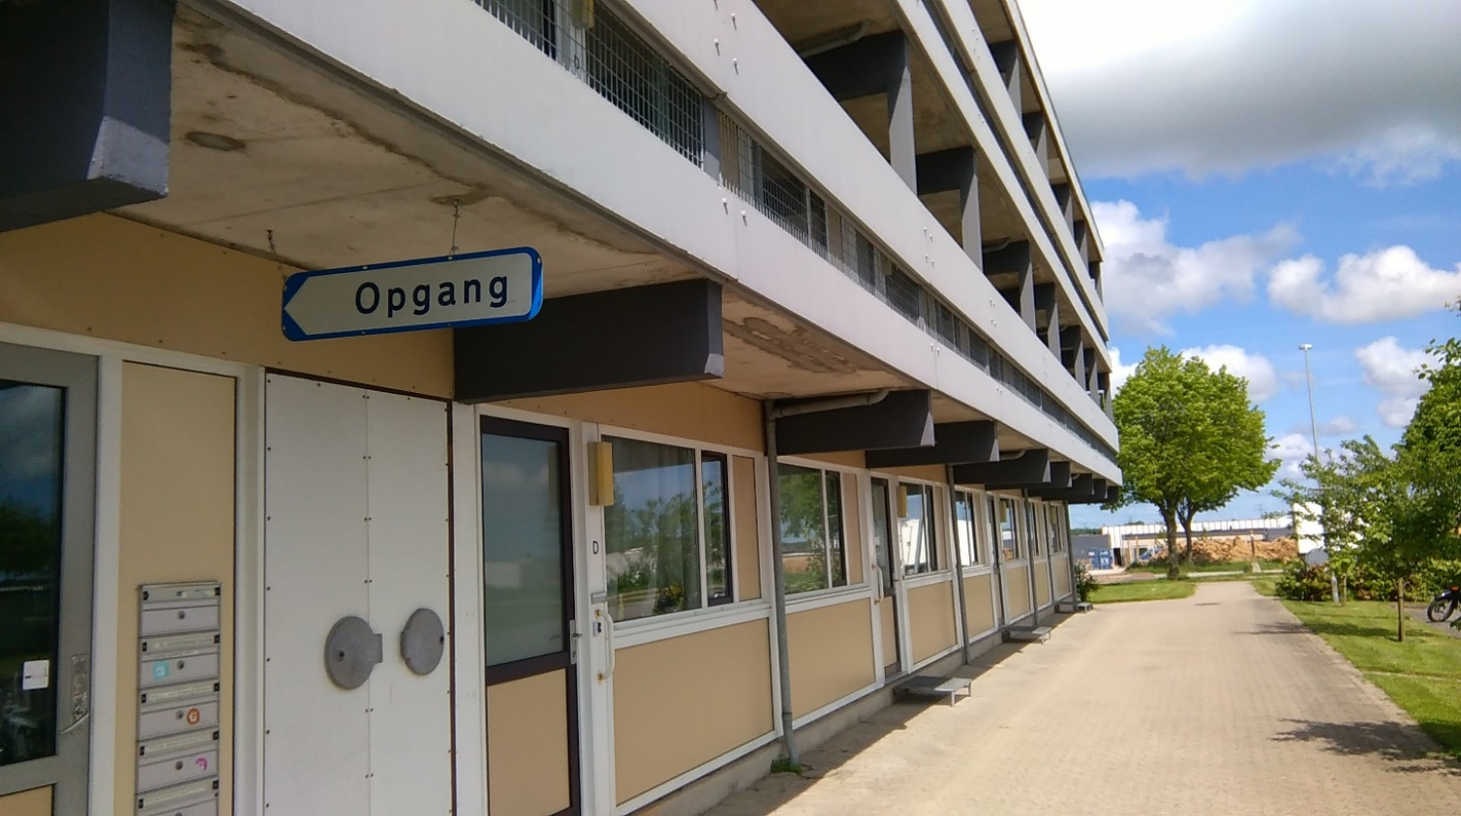
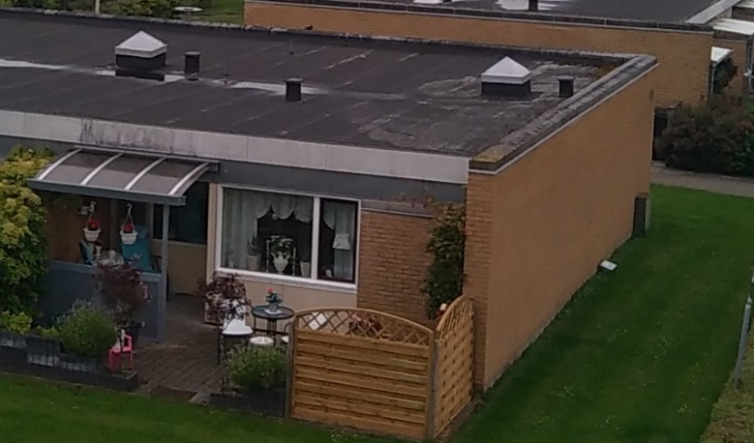
Vinduer og døre - Udskiftes til træ/alu.
Hovvej 90, 92. Plast vinduer fra 1993. Utætte og dårligt isoleret.
Hovvej 100. Træ/aluvinduer fra 2009/10.
Hadbjervej 20-46. Opr. plast vinduer fra 1987. Utætte og dårligt isoleret.
Terrassedøre og franske altaner udskiftet til træ/alu I 2011
Hadbjergvej 14, 16 og 18. Plast vinduer fra 1990/95. Utætte og dårligt isoleret.
Hovvej 94, 96 og 98. Stuevinduer og entredør fra 2009. Øvr. Plast vinduer fra 1990’erne. Utætte og dårligt isoleret.

Slide 16
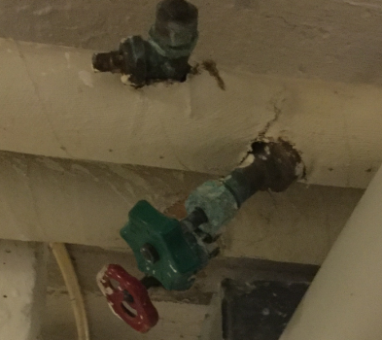
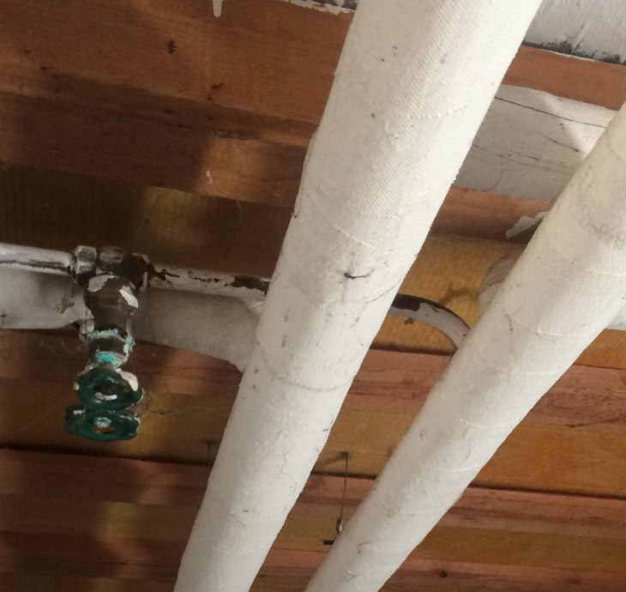
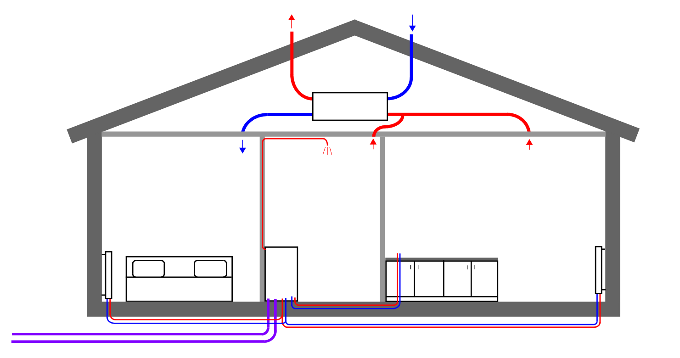
Installationer
Ventilationsnlæg: Alle boliger på nær Hovvej 94, 96 og 98
Etablering af ventilationsanlæg med udsug fra køkken og bad og indblæsning af frisk (opvarmet) luft i opholdsrum.
Oprindelige varmerør. Mangelfuld isolering, tærrede og fastgroede ventiler og rør.
Vand: Hadbjergvej 14, 16 og 18. Hadbjergvej 90, 92 og 100.
Eksisterende rør er fra 1969/79 – dog ikke i køkkener.
Nye rør.
Afløb: Hadbjergvej 14, 16 og 18. Hadbjergvej 90, 92 og 100.
Eksisterende rør er fra 1969/79.
Nye faldstammer fra baderum
Varme: Hadbjergvej 14, 16 og 18. Hadbjergvej 90, 92 og 100
Eksisterende rør er fra 1969/79.
Nye rør og radiatorer.

Slide 17

PAUSE

Slide 18
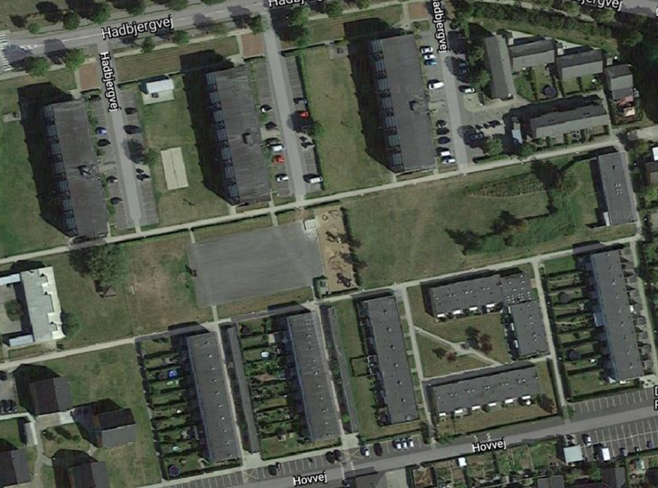
Sammenfatning – Hadbjergvej 20-46
.
Tag: Ny tagbelægning, stern, tagrender og nedløb. Efterisolering af tagrum.
Gavle: Ny beklædning af gavle.
Vinduer og døre: Nye træ/alu incl. nye sålbænke. Terrassedøre og franske altaner udskiftes ikke.
Indvendig: Etablering af ventilationsanlæg.

Slide 19
Sammenfatning – Hovvej 94, 96 og 98
.
Tag: Ny tagbelægning, stern, tagrender og nedløb. Demontering af ovenlys.
Murværk: Ommuring af hjørner med revner.
Vinduer og døre: Nye træ/alu incl. renovering af sålbænke. Vinduesparti i stue udskiftes ikke.
Indvendig: Ingen arbejder – foretages løbende ved fraflytninger.

Slide 20
Sammenfatning – Hovvej 90, 92 og 100
.
Tag: Ny tagbelægning, stern, tagrender og nedløb. Nye ovenlys
Vinduer og døre: Nye træ/alu. I nr. 100 udskiftes vinduer og døre ikke.
Læmure og skure nr. 100: Læmure erstattes af plankeværk + nye skure.
Indvendig: Renovering af baderum, nye radiatorer og varmerør, nye faldstammer og etablering af ventilationsanlæg.

Slide 21
Sammenfatning – Hadbjervej 14, 16 og 18
Tag: Ny tagbelægning, stern, tagrender og nedløb.
Altangang: Ny altangang/renovering + nyt. værn.
Elevator: Etableres ved nordgavl i nr. 14 og 16
Gavle: Udvendig efterisolering.
Vinduer og døre: Nye træ/alu.
Indvendig, nr. 14 -16: Total renovering af boliger incl. nyt og større baderum og køkken, nye installationer og etablering af ventilationsanlæg. Der etableres adgang til boliger via elevator.
Indvendig nr. 18: Renovering af baderum, nye radiatorer og stigstrenge, nye faldstammer og etablering af ventilationsanlæg.

Slide 22
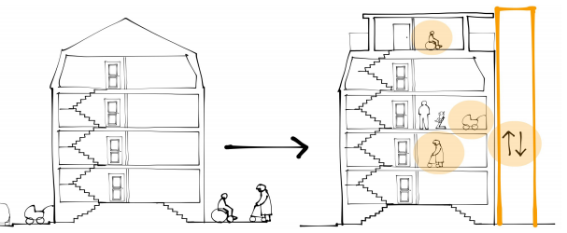
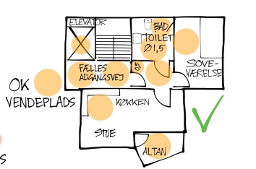
Tilgængelig bolig – hvad er det?
  Du kan komme ind i din bolig uden brug af trapper – der etableres elevator.
  Elevator
  Indretningen ændres således der er god plads til at komme rundt i alle rum.
  En tilgængelig bolig er en fuldstændig opdateret og totalrenoveret bolig.
  En tilgængelig bolig er for alle.

Slide 23
Tilgængelig bolig – hvorfor?
  Mulighed for at tilbyde boliger til en mere bred beboergruppe
  Bedre boliger for nuværende beboere – og du behøver ikke flytte fra afdelingen hvis trapperne driller
  Fremtidssikring af boligerne og sikring af fortsat udlejning

Slide 24
Udearealer
Vi har afholdt 2 workshops – mange gode ideer.
Beløb afsat fra LBF til udearealer.
Flere planter, farver, træer.
Forskellige planteområder
Ny sti gennem området.
LAR-område
Aktiviteter

Slide 25
LAR-område – regnvandsbassin ved Hadbjergvej 14
Aktivitetshuset og skråning
- Flere aktivitetsmuligheder
Ny sti etableres.
Flere træer/buske
Multibane, aktiviteter

Slide 26
Tidsplan
Frem til primo 2022: Beboerdemokratisk proces
Aftale med entreprenør indgås
Beboermøde vedr. opstart
Aflevering
2025
2022
2023
2024
2026
December 2021 Skema A godkendes af Favrskov Kommune og Landsbyggefonden
Udbud og licitation
Renoverings-projektet udføres
Aftale med rådgiver.
Udarbejdelse af projektmateriale
Skema B godkendes af Favrskov Kommune og Landsbyggefonden

Slide 27
Økonomi og finansiering
Støttede lån
Økonomisk tilskud til at afdrage på de støttede lån
Huslejestigning
Henlæggelser i afdelingen
Kreditforeningslån
Bidrag fra Hadsten Boligforening til afdrag på kreditforeningslån
Huslejestigning
Finansiering er under afklaring med Landsbyggefonden.
Støttede arbejder
Kr. ?
Samlede udgifter inkl. moms:
  Kr. 118.682.317
Ustøttede arbejder
Kr.?

Slide 28
Spørgsmål

Slide 29
Kommende møder
Hadbjergvej 14, 16 og 18: Onsdag den 3. november kl. 17
Hovvej 90, 92 og 100: Tirsdag den 9. november kl. 17
Hovvej 94, 96 og 98 og Hadbjergvej 20 - 49:
Onsdag den 10. november kl. 17

